Slide 1
Соль земли Мартыновской
"Заросли степной травой глухие рвы. Кто погиб, тот не поднимет головы, Не придет, не скажет: "Мама! Я живой! Не печалься, дорогая я с тобой!«
(Виктор Боков)

Slide 2
«Я низко вам кланяюсь»
«Милые люди музея! Пишет вам из города Курска Тюрина Евгения Борисовна. Я получила ваше письмо, спасибо вам большое, что вы сделали меня счастливой. Я узнала, что косточки моей сестры лежат в вашей земле…»

Slide 3
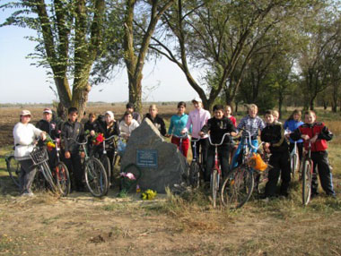
Краеведы Мартыновского района
На местах кровопролитных боев установлены памятные знаки в виде символических камней. На них указаны номер части, дата проведения боев и число погибших. Придут обязательно на 9 Мая сюда местные жители, дети и взрослые, чтобы возложить цветы и вспомнить о цене Великой Победы.

Slide 4
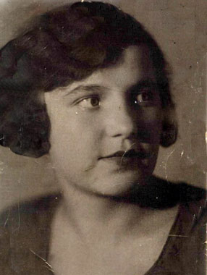
Военврач третьего ранга Тамара Борисовна Воейкова
Когда перелистывали материалы архива в городе Подольске, обнаружили один документ, подтверждающий гибель Тамары Борисовны на территории Мартыновского района. В донесении военкома полкового комиссара Карповича штабу 51-й армии сказано, что военврач 3-го ранга штаба корпуса Воейкова Т.Б. убита. Документ этот был из Центрального архива Министерства обороны Российской Федерации.

Slide 5
115-я кавалерийская Кабардино-Балкарская дивизия

Slide 6
Делегация Мартыновского района

Slide 7
Возложение венков в Кабардино-Балкарии

Slide 8
Терский район

Slide 9
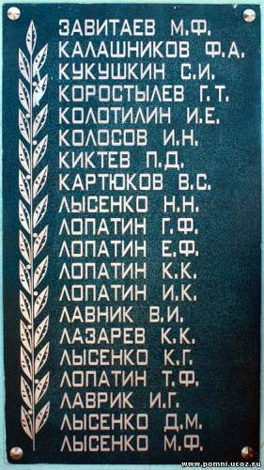
Территория Мартыновского района летом сорок второго года стала местом основных военных действий дивизии. Несмотря на превосходство в живой силе и технике противника, наши бойцы и командиры несколько дней сдерживали натиск озверелых фашистов. Кавалеристы, мечтавшие о стремительной конной атаке, воевали с танками. Кавалерия сражалась в пешем строю… Героической смертью погибли здесь многие сыны Кабардино-Балкарии. Самый кровопролитный бой был между станицей Батлаевская и хутором Московский. Здесь 26-го и 27 июня 1942 г. 297-й кавполк потерял 75 процентов командного состава и 40 процентов рядового.

Slide 10
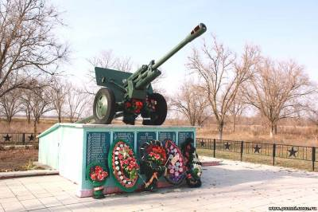
Мемориал павшим воинам и братское захоронение воинов, погибших в боях за хутор Московский в 1942 -1943 годах.
Мемориал расположен во дворе школы, которая носит имя 115-й Кабардино-Балкарской кавалерийской дивизии. Делегация посетила школьный музей, работу в котором ведут сами школьники. Они с интересом собирают сведения о героях, а большая часть экспонатов – результат поисковых работ. Бесценными остаются воспоминания ветеранов Великой Отечественной войны − частых гостей в школе, и в этот день они вновь вспоминали те трагические события.

Slide 12
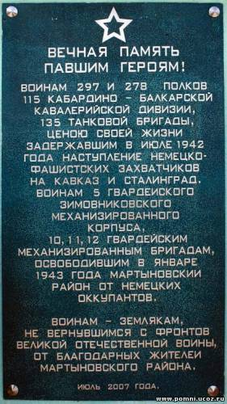

Slide 13
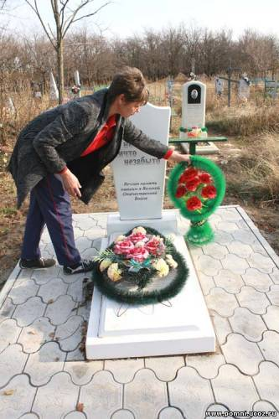
Братская могила на хуторском кладбище

Slide 14
Мемориал защитникам Родины

Slide 15
Митинги на мемориале

Slide 16
Возложение цветов на мемориале

Slide 17
Парад Победы 9 мая

Slide 18
Каждая семья в Мартыновском районе чтит память о кабардинцах и балкарцах, отдавших жизни за мирное будущее людей. И даже малые дети знают о подвиге нашей дивизии и уважают память павших. Отрадно видеть, что на Мартыновской земле не забыты такие понятия, как «патриотизм», «подвиг», «родина».

